Slide 1





استراتيجية : الطاولة المستديرة
خطوات الاستراتيجية
تقسيم الطلاب إلي مجاميع صغيرة
يختار المعلم طالب البداية من كل حلقة باستخدام قلم الرصاص والورقة
يطلب المعلم منهم تصميم مشروع أو خطوات عمل أو مشكلة لها عدة حلول أو موضوع معين
يبدأ طالب البداية بالكتابة وعندما ينتهي يبدأ الثاني والثالث وهكذا ويتناقشون بعد ذلك عن حلولهم ويصححون إن اقتضت الحاجة
يقيم المعلم النتائج بعد ذلك
في حالة وجود مجموعة لم تحل بشكل جيد أو لم تكن اجابتها مثالية فيعاد توزيع الطلاب بحيث يذهب كل طالب إلي مجموعة جديدة

Slide 2




اختبار الفصل
الدرس الأول
تهيئة الفصل
الدرس الثاني
الدرس الثامن
الدرس السابع
الدرس الثالث
الدرس السادس
الدرس الرابع
استراتيجية حل المسألة
اختبار منتصف الفصل
الاختبار التراكمي 7
التالي
الصفحة الرئيسية
السابق

Slide 3








مراجعة سريعة
التالي
الصفحة الرئيسية
السابق

Slide 4


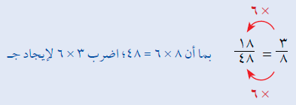

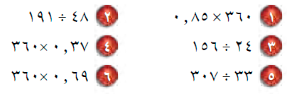

مراجعة سريعة
التالي
الصفحة الرئيسية
السابق

Slide 5

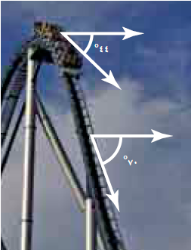
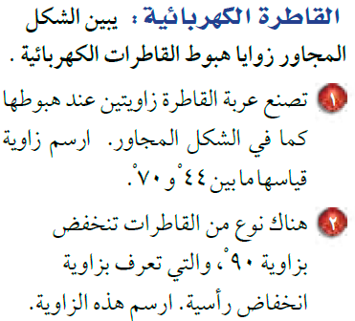
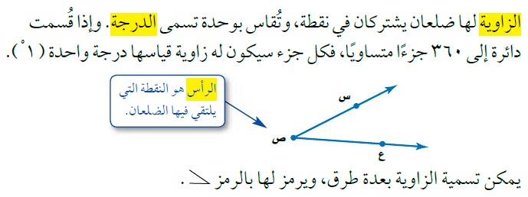
التالي
الصفحة الرئيسية
السابق

Slide 6


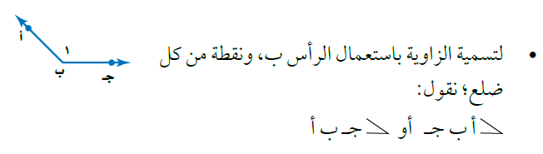

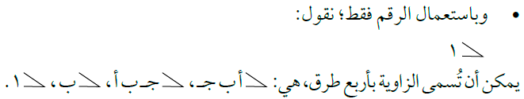
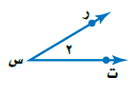


مثال
التالي
الصفحة الرئيسية
السابق

Slide 7
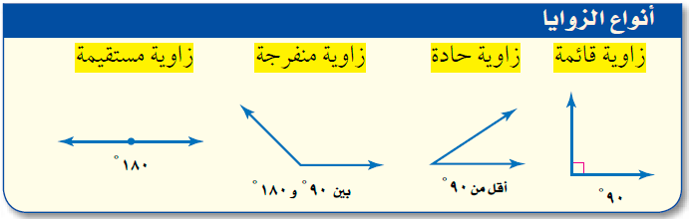





التالي
الصفحة الرئيسية
السابق

Slide 8
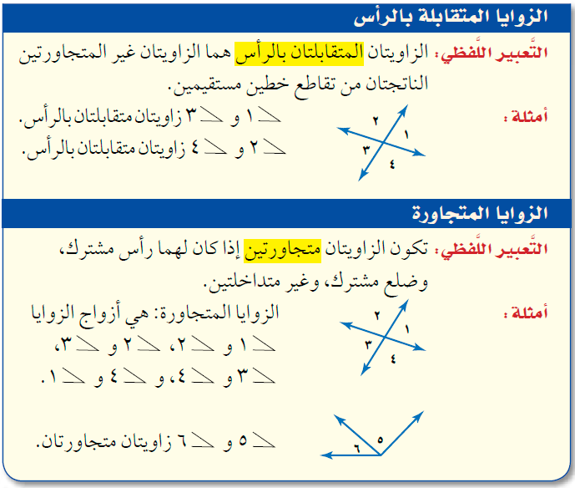
التالي
الصفحة الرئيسية
السابق

Slide 9
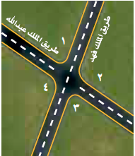
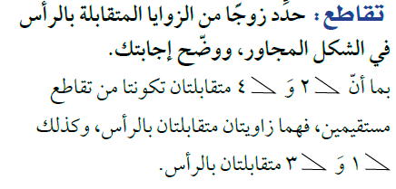

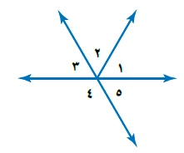


مثال من واقع الحياة
التالي
الصفحة الرئيسية
السابق

Slide 10

تأكد
1 ر س ت
1 ب ن م
2 ت س ر
2 م ن ب
3 س
3 ن
4 2
منفرجة
4 1
حادة
التالي
الصفحة الرئيسية
السابق

Slide 11


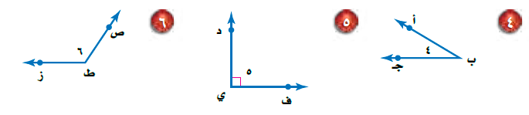
تأكد
< 1, < 3 متقابلتان بالرأس ,
تكونتا من تقاطع مستقيمي
1 أ ب جـ
2 جـ ب أ
3 ب
حادة
4 4
التالي
الصفحة الرئيسية
السابق

Slide 12
تدرب
ف ى د
د ى ف
ى
قائمة
5
ص ط ز
ز ط ص
ط
منفرجة
6
التالي
الصفحة الرئيسية
السابق

Slide 13
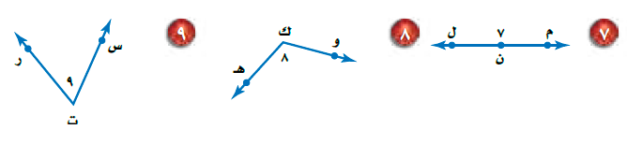
تدرب
1 م ن ل
2 ل ن م
3 ن
مستقيمة
4 7
1 و ك هـ
2 هـ ك و
3 ك
منفرجة
4 8
التالي
الصفحة الرئيسية
السابق

Slide 14
تدرب
1 س ت ر
2 ر ت س
3 ت
حادة
4 9
التالي
الصفحة الرئيسية
السابق

Slide 15
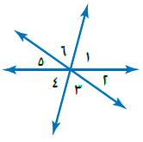

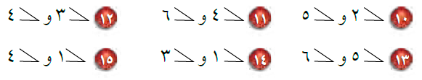
تدرب
متجاورتين
غير ذلك
متقابلتين بالرأس
متقابلتين بالرأس
غير ذلك
متجاورتين
التالي
الصفحة الرئيسية
السابق

Slide 16
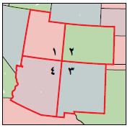
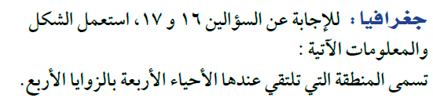



تدرب
التالي
الصفحة الرئيسية
السابق

Slide 17

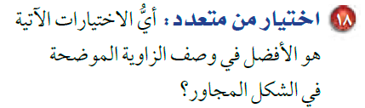

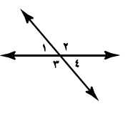
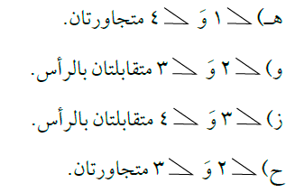
تدرب
التالي
الصفحة الرئيسية
السابق

Slide 18

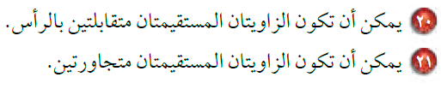

مسائل مهارات التفكير العليا
خطأ , لأن الزاويتين المتقابلتين بالرأس تنتجان من تقاطع خطين مستقيمين
صحيحة
التالي
الصفحة الرئيسية
السابق

Slide 19

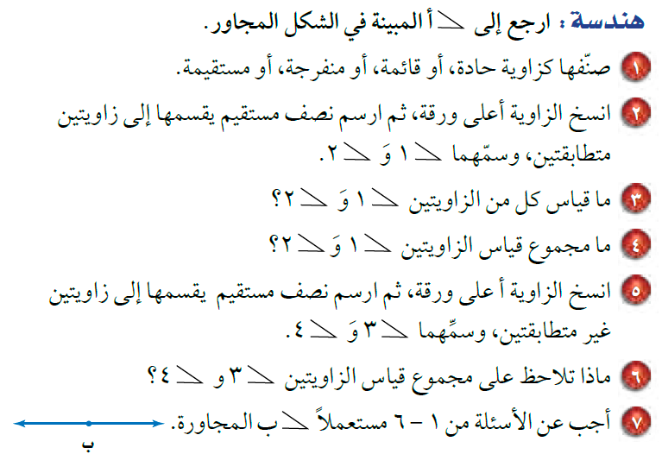
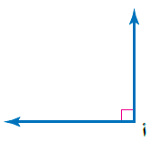
التالي
الصفحة الرئيسية
السابق

Slide 20
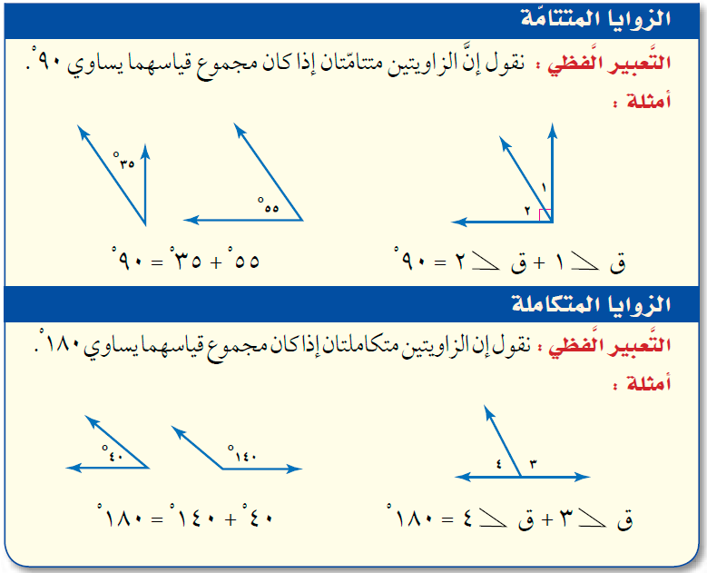
التالي
الصفحة الرئيسية
السابق

Slide 21

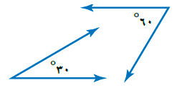
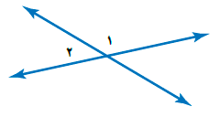



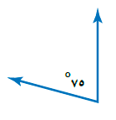
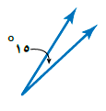
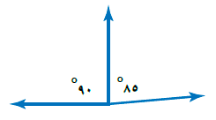
مثال
التالي
الصفحة الرئيسية
السابق

Slide 22

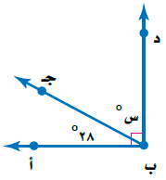
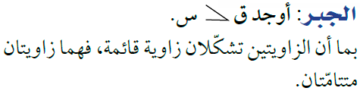
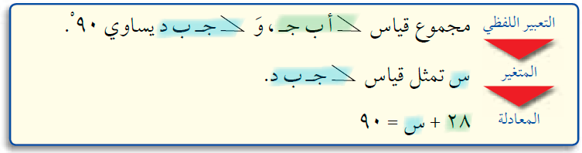
مثال
التالي
الصفحة الرئيسية
السابق

Slide 23




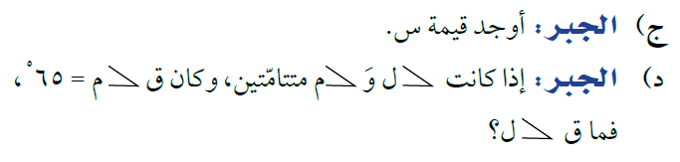
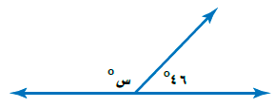
تابع مثال
التالي
الصفحة الرئيسية
السابق

Slide 24
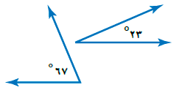
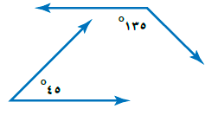
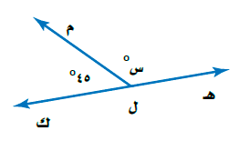

تأكد
متتامة لأن 23 + 67 = 90 درجة
متكاملتين لأن135 + 45 = 180 درجة
س + 45 = 180
س = 180 – 45 = 135 درجة
التالي
الصفحة الرئيسية
السابق

Slide 25
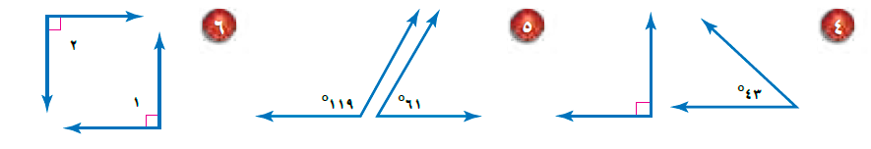
تدرب
غير ذلك , 43 + 90 = 133 درجة
متكاملة , لأن 61 + 119 = 180
متكاملة 90 + 90 = 180 درجة
التالي
الصفحة الرئيسية
السابق

Slide 26
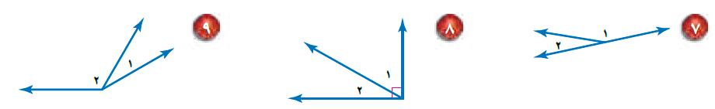

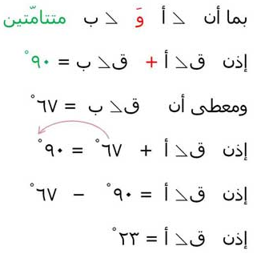
تدرب
متتامة
التالي
الصفحة الرئيسية
السابق

Slide 27
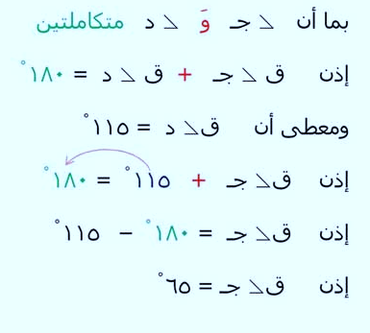

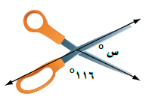

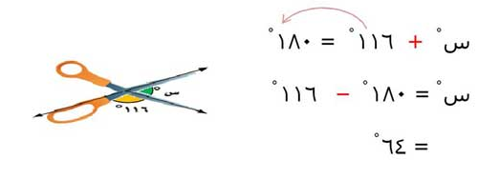
تدرب
التالي
الصفحة الرئيسية
السابق

Slide 28
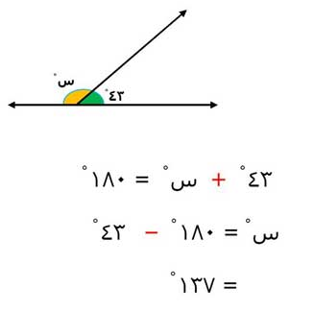
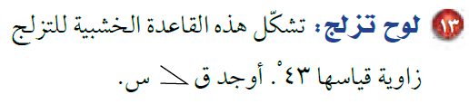
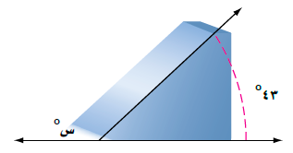
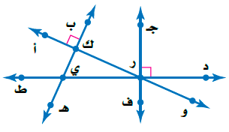

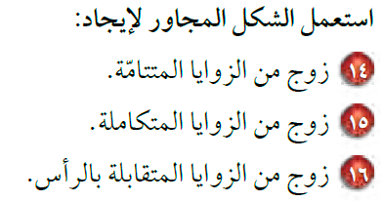


تدرب
التالي
الصفحة الرئيسية
السابق

Slide 29








تدرب
التالي
الصفحة الرئيسية
السابق

Slide 30




تدرب
الزوايا المتقابلة بالرأس لها القياس نفسه
التالي
الصفحة الرئيسية
السابق

Slide 31


تدرب
التالي
الصفحة الرئيسية
السابق

Slide 32


تدرب
التالي
الصفحة الرئيسية
السابق

Slide 33

مسائل مهارات التفكير العليا
قياس زاوية أ = 84 درجة
وقياس زاوية ب = 96 درجة
التالي
الصفحة الرئيسية
السابق

Slide 34





أستعد
التالي
الصفحة الرئيسية
السابق

Slide 35





مثال 1
التالي
الصفحة الرئيسية
السابق

Slide 36






مثال 1
التالي
الصفحة الرئيسية
السابق

Slide 37







مثال 2
التالي
الصفحة الرئيسية
السابق

Slide 38





مثال 2
التالي
الصفحة الرئيسية
السابق

Slide 39




مثال 3
التالي
الصفحة الرئيسية
السابق

Slide 40






مثال 4
التالي
الصفحة الرئيسية
السابق

Slide 41

تأكد
فصيلة O
44 مئة
قطاع فصيلةO =
فصيلة A
فصيلة AB
158 درجة
44و0 × 360 =
فصيلة B 10مئة
42 مئة
قطاع فصيلة A =
151 درجة
42و0 × 360 =
36 درجة
10و0 × 360 =
قطاع فصيلة B =
15 درجة
4و0 × 360 =
قطاع فصيلةAB =
التالي
الصفحة الرئيسية
السابق

Slide 42

قطاع كرة القدم =
كرة قدم
162درجة
54
45 مئة
× 360 =
120
كرة طائرة
23 مئة
سباحة
قطاع كرة الطائرة =
تنس
20 مئة
27
81درجة
× 360 =
12 مئة
120
15
45درجة
× 360 =
قطاع تنس الطاولة =
120
24
قطاع السباحة =
72درجة
× 360 =
120
التالي
الصفحة الرئيسية
السابق

Slide 43


تأكد
الأزرق
عدد الأشخاص الذين يمثلون اللون البنفسجي 28 مئة
= 28و0 × 400
= 112 شخص
التالي
الصفحة الرئيسية
السابق

Slide 44



تدرب
قطاع بنزين 91=
310 درجة
86
× 360 =
100
قطاع بنزين 95=
29 درجة
8
× 360 =
100
قطاع ديزل =
6
21 درجة
× 360 =
100
التالي
الصفحة الرئيسية
السابق

Slide 45

تدرب
قطاع الأطفال=
220 درجة
61
× 360 =
100
قطاع النساء =
27
97درجة
× 360 =
100
قطاع الرجال =
12
43 درجة
× 360 =
100
التالي
الصفحة الرئيسية
السابق

Slide 46


تدرب
قطاع الورقيات =
42درجة
13
× 360 =
100
قطاع التمور =
36درجة
11
× 360 =
100
قطاع فواكه =
22
71 درجة
× 360 =
100
قطاع الخضار =
56
182درجة
× 360 =
100
9
29 درجة
× 360 =
قطاع غير ذلك =
100
التالي
الصفحة الرئيسية
السابق

Slide 47

تدرب
قطاع القوارب =
32درجة
7
× 360 =
100
قطاع ألعاب =
41درجة
9
× 360 =
100
قطاع السيارات =
39
175درجة
× 360 =
100
قطاع القطار السريع =
17
76درجة
× 360 =
100
36درجة
8
قطاع الصحن الدوار =
× 360 =
100
التالي
الصفحة الرئيسية
السابق

Slide 48




تدرب
الورق
3 مرات
التالي
الصفحة الرئيسية
السابق

Slide 49



تدرب
40 %
15 %
التالي
الصفحة الرئيسية
السابق

Slide 50



تدرب
التالي
الصفحة الرئيسية
السابق

Slide 51

تدرب
التالي
الصفحة الرئيسية
السابق

Slide 52




تدرب
التالي
الصفحة الرئيسية
السابق

Slide 53
تدرب
القطعة ب والقطعة جـ
القطعة جـ ثلاثة أضعاف القطعة د
التالي
الصفحة الرئيسية
السابق

Slide 54


مسائل مهارات التفكير العليا
5 . 12 %
التالي
الصفحة الرئيسية
السابق

Slide 55


مسائل مهارات التفكير العليا
لا يمكن تمثيل البيانات في قطاعات دائرية لأن مجموع النسب المئوية أكبر من 100 % وصل 154 %
التالي
الصفحة الرئيسية
السابق

Slide 56

الدرس الرابع
التالي
الصفحة الرئيسية
السابق

Slide 57







نشاط
التالي
الصفحة الرئيسية
السابق

Slide 58









مثال
التالي
الصفحة الرئيسية
السابق

Slide 59







مثال من الاختبار
التالي
الصفحة الرئيسية
السابق

Slide 60


التالي
الصفحة الرئيسية
السابق

Slide 61





مثال من واقع الحياة

Slide 62





أمثلة
التالي
الصفحة الرئيسية
السابق

Slide 63



تأكد
134درجة
44درجة
45درجة
ق < ع = 88 درجة
التالي
الصفحة الرئيسية
السابق

Slide 64

تأكد
متطابق الضلعين , حاد الزوايا
قائم الزاوية ومختلف الأضلاع
متطابق الأضلاع وحاد الزوايا
التالي
الصفحة الرئيسية
السابق

Slide 65




تأكد
90درجة
118درجة
37درجة
التالي
الصفحة الرئيسية
السابق

Slide 66


تأكد
ق < ك = 35 درجة
مثلث قائم الزاوية
التالي
الصفحة الرئيسية
السابق

Slide 67

تأكد
مثلث متطابق الضلعين و منفرج الزاوية .
مثلث متطابق الضلعين و منفرج الزاوية .
مثلث متطابق الأضلاع وحاد الزوايا .
التالي
الصفحة الرئيسية
السابق

Slide 68

تأكد
مثلث متطابق الضلعين و منفرج الزاوية .
مثلث متطابق الأضلاع وحاد الزوايا .
مثلث مختلف الأضلاع و قائم الزاوية.
التالي
الصفحة الرئيسية
السابق

Slide 69




تدرب
التالي
الصفحة الرئيسية
السابق

Slide 70

تدرب
س = 2 . 34 درجة
س = 5 . 79 درجة
س = 8 . 54 درجة
التالي
الصفحة الرئيسية
السابق

Slide 71




تدرب
س = 5 . 77 درجة
س = 30 درجة
س = 60 درجة
س = 60 درجة
د = 30درجة
أ = 55 درجة
التالي
الصفحة الرئيسية
السابق

Slide 72



مسائل مهارات التفكير العليا
× , لأن مجموع زوايا المثلث = 180 درجة
× , لأن الزاوية المنفرجة أكبر من 90 درجة
لأن 90 + 90 + 90 > 180 درجة وكذلك المثلث المنفرج المتطابق الأضلاع .
التالي
الصفحة الرئيسية
السابق

Slide 73





حادة
منفرجة
التالي
الصفحة الرئيسية
السابق

Slide 74

الأكسيجين
18%
متساويين
التالي
الصفحة الرئيسية
السابق

Slide 75

س = 40
س = 47
التالي
الصفحة الرئيسية
السابق

Slide 76

التالي
الصفحة الرئيسية
السابق

Slide 77


إفهم
خطط
التالي
الصفحة الرئيسية
السابق

Slide 78

حل
تحقق
التالي
الصفحة الرئيسية
السابق

Slide 79


مسائل متنوعة
التالي
الصفحة الرئيسية
السابق

Slide 80

مسائل متنوعة
أكل علي مانجو
وأكل أحمد موز
وأكل محمود برتقال
التالي
الصفحة الرئيسية
السابق

Slide 81




مسائل متنوعة
مساحة المربع الكبير = 21 × 21 = 441 وحدة مربعة .
التالي
الصفحة الرئيسية
السابق

Slide 82


مسائل متنوعة
سينتهي الكتاب يوم الأربعاء .
ما بقي معه , 165 – 135 = 30 ريال
يستطيع شراء 30 ÷ 6 = 5 مجموعات
التالي
الصفحة الرئيسية
السابق

Slide 83


مسائل متنوعة
أقل مجموع يجب أن يحصل عليه في المادة الخامسة ليحقق هدفه = 79 درجة
يتقاضى خلال أربع أشهر 2680 ريال
التالي
الصفحة الرئيسية
السابق

Slide 84

الدرس السادس
التالي
الصفحة الرئيسية
السابق

Slide 85





أستعد
التالي
الصفحة الرئيسية
السابق

Slide 86


التالي
الصفحة الرئيسية
السابق

Slide 87






أمثلة
التالي
الصفحة الرئيسية
السابق

Slide 88







أمثلة 2
التالي
الصفحة الرئيسية
السابق

Slide 89






التالي
الصفحة الرئيسية
السابق

Slide 90




تابع المثال
التالي
الصفحة الرئيسية
السابق

Slide 91




تأكد
متوازي أضلاع
شكل رباعي
مستطيل
شبه منحرف
التالي
الصفحة الرئيسية
السابق

Slide 92

تأكد
360درجة
بما أن مجموع قياس زوايا الشكل الرباعي =
360درجة
+105 =
+ 78
57
إذن : ق < و +
= 360
240
إذن : ق < و +
360 – 240 = 120
120درجة
إذن : ق < و =
التالي
الصفحة الرئيسية
السابق

Slide 93


تأكد
س = 35 درجة
س = 64درجة
س = 100 درجة
رباعي
شبه منحرف
مربع
التالي
الصفحة الرئيسية
السابق

Slide 94






تدرب
متوازي أضلاع
شبه منحرف
معين
التالي
الصفحة الرئيسية
السابق

Slide 95




تدرب
التالي
الصفحة الرئيسية
السابق

Slide 96





تدرب
ق < د = 138درجة
ق < جـ = 17درجة
ق < ب = 73درجة
ق < أ = 65درجة
التالي
الصفحة الرئيسية
السابق

Slide 97



تدرب
س = 1 . 129 درجة
س = 8 . 131درجة
التالي
الصفحة الرئيسية
السابق

Slide 98




تدرب
مربع , مثلث متطابق الأضلاع , مثلث مختلف الأضلاع , شبه منحرف .
التالي
الصفحة الرئيسية
السابق

Slide 99
تدرب
مربع , مستطل , مثلث قائم الزاوية متطابق الضلعين .
مربع , شبه منحرف مثلث قائم الزاوية متطابق الضلعين .
التالي
الصفحة الرئيسية
السابق

Slide 100




مسائل مهارات التفكير العليا
1 – معين
2 – مربع
3 – مستطيل
التالي
الصفحة الرئيسية
السابق

Slide 101

مسائل مهارات التفكير العليا
صائبة أحيانا , لأن الشكل الرباعي يمكن أن يكون مستطيلاً أيضاً .
خطأ . في شبه المنحرف زوج واحد فقط من الأضلاع المتوازية . وفي متوازي الأضلاع يوجد زوجان من الأضلاع المتوازية .
التالي
الصفحة الرئيسية
السابق

Slide 102

مسائل مهارات التفكير العليا
صائبة دائماً , المربع له جميع خصائص المستطيل .
صائبة أحياناً . يكون المعين هو مربعاً إذا كانت زواياه الأربع قائمة
عبد العزيز
التالي
الصفحة الرئيسية
السابق

Slide 103

مسائل مهارات التفكير العليا
بما أن للمربع جميع خصائص المستطيل والمعين فإن أقطاره يجب أن تكون متعامدة ومتطابقة . ولا يمكن استنتاج شيء عن أقطار متوازي الأضلاع إلا بعد الحصول على معلومات إضافية . فليس بالضرورة أن يكون متوازي أضلاع مستطيلاً أو معيناً . لذا فليس بالضرورة أن يكون له خصائص المستطيل أو المعين .
التالي
الصفحة الرئيسية
السابق

Slide 104

التالي
الصفحة الرئيسية
السابق

Slide 105



نشاط
التالي
الصفحة الرئيسية
السابق

Slide 106




تابع النشاط
التالي
الصفحة الرئيسية
السابق

Slide 107



Slide 108


التالي
الصفحة الرئيسية
السابق

Slide 109







مثال 3
التالي
الصفحة الرئيسية
السابق

Slide 110






مثال 3
التالي
الصفحة الرئيسية
السابق

Slide 111





مثال من واقع الحياة
التالي
الصفحة الرئيسية
السابق

Slide 112




تأكد
المستطيل ك ل م ط
س = 45 ملم
س = 35 م
التالي
الصفحة الرئيسية
السابق

Slide 113




تأكد
س = 720 سم
المثلث أ ب جـ
التالي
الصفحة الرئيسية
السابق

Slide 114




تدرب
متوازي الأضلاع ر ط ت ن
س = 7 سم
س = 25 م
التالي
الصفحة الرئيسية
السابق

Slide 115



تدرب
س = 2. 7 سم
س = 5 . 40 م
س = 180 سم
التالي
الصفحة الرئيسية
السابق

Slide 116





تدرب
س = 90 سم
س = 2. 10 ملم
س = 12م
التالي
الصفحة الرئيسية
السابق

Slide 117




تدرب
محيط المربع ب = 120 م
التالي
الصفحة الرئيسية
السابق

Slide 118


توسع
التالي
الصفحة الرئيسية
السابق

Slide 119



نشاط
التالي
الصفحة الرئيسية
السابق

Slide 120




تابع النشاط
التالي
الصفحة الرئيسية
السابق

Slide 121
حل اختبار الفصل
التالي
الصفحة الرئيسية
السابق

Slide 122






اختبار الفصل السابع
منفرجة
حادة
متتامة
غير ذلك
متجاورتان
التالي
الصفحة الرئيسية
السابق

Slide 123



اختبار الفصل الثامن
التالي
الصفحة الرئيسية
السابق

Slide 124






اختبار الفصل الثامن
س = 87,5
س = 47
893 لا تقبل
س = 142
س = 62
التالي
الصفحة الرئيسية
السابق

Slide 125




اختبار الفصل الثامن
30 سم
لا يمكن
التالي
الصفحة الرئيسية
السابق

Slide 126



التالي
الصفحة الرئيسية
السابق

Slide 127



التالي
الصفحة الرئيسية
السابق

Slide 128



21
69
التالي
الصفحة الرئيسية
السابق

Slide 129

منفرجة
حادة
متساوي الضلعين ومنفرج الزاوية
180 – 128 = 52 و 52 ÷ 2 = 26
التالي
الصفحة الرئيسية
السابق

Slide 130
تم بحمد الله
التالي
الصفحة الرئيسية
السابق

